Slide 1

两会解读之未来能源（空间巨大）
主讲老师
陈灼基
课程日期
2025.09
执业编号
投顾从业：A1120620030004
基金从业编号：P1069558100002
中国·广州

Slide 2
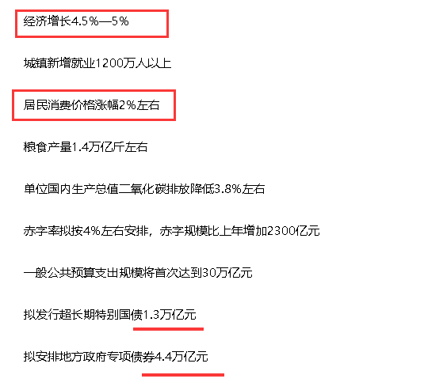
2026年目标

Slide 3
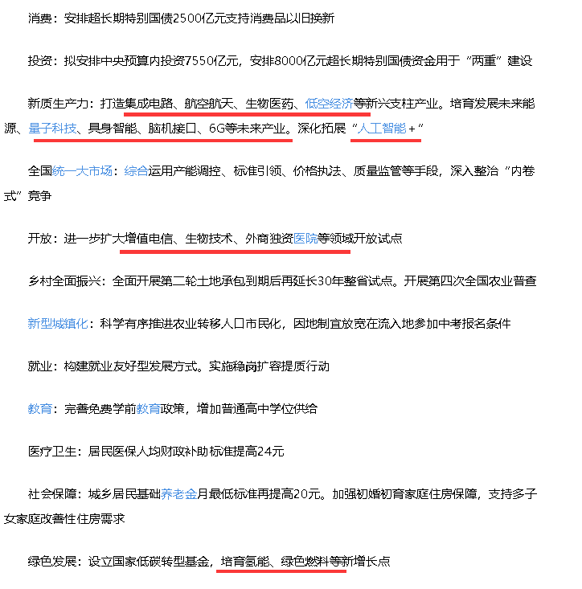
2026重要工作任务

Slide 4

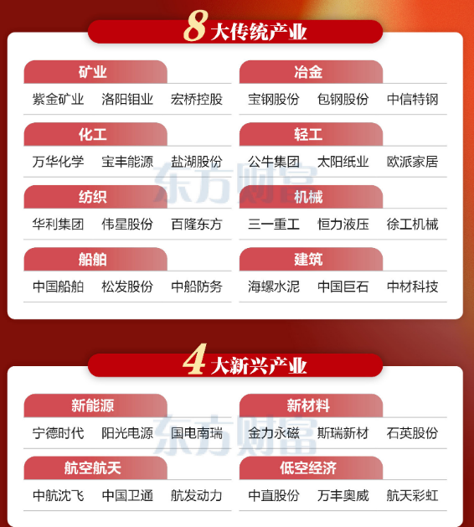
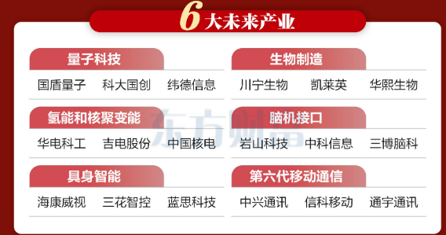
两会解读

Slide 5
未来能源——核聚变
据国家原子能机构官网3月12日发布的信息，3月10日，在法国巴黎举行的第二届核能峰会上，中国宣布加入《三倍核能宣言》。《三倍核能宣言》由法国等22个国家共同发起，核心目标是到2050年将全球核能装机增至2020年的三倍，以助力实现本世纪中叶左右全球净零排放，以及《巴黎协定》提出的全球温控目标。
核聚变能源是“未来能源”的重要领域，“十五五”规划建议明确提出，前瞻布局未来产业，推动氢能和核聚变能等成为新的经济增长点。写入政府工作报告意味着国家层面战略认可，有望促进核聚变加速走向工程化。
人类社会可利用的能源形式可分为热能、电能、化学能、机械能、光能和核能六类，虽然也有潮汐能、地热能等能源，但从表现形式上仍可归为以上六种能源。各种能源形式中，只有核能中的核聚变能同时具备“接近无限能源”的潜力和能量密度高、原料来源相对广泛、环境影响极小、部署位置灵活等开发优势，因此被广泛认为是“能源问题的终极答案”或者“终极能源”。

Slide 6
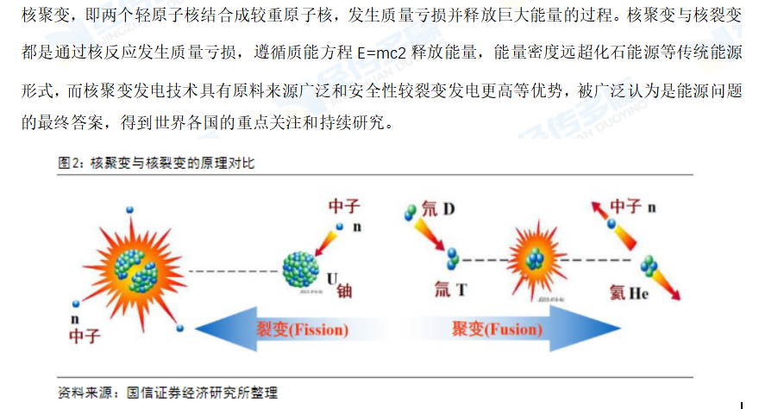
核聚变

Slide 7
核聚变
目前核聚变行业的市场空间主要来自科研机构和商业公司实验装置带来的工程建设和设备需求，预计“十五五”和“十六五”期间，核聚变装置每年的投资规模合计在200 亿元左右，有望带动产业链上下游500 亿元规模的市场空间，同时行业正处于加速发展阶段，未来行业资本开支有望进一步提速。长期来看，聚变电站有望接力三代、四代核电，并在我国2060 年实现“碳中和”目标、建成新型电力系统后，成为能源系统下一阶段的主力军。我们估算聚变电站要实现与当前裂变电站同等收益水平，投资强度需要降低到3-4 万元/千瓦。假设聚变电站未来替代我国20%的总发电量，仅按照2025 年我国总发电量10.37 万亿千瓦时计算，预计聚变电站总体市场空间将达到8-10 万亿元。
核聚变相关公司：精达股份、广大特材、中核科技

Slide 8
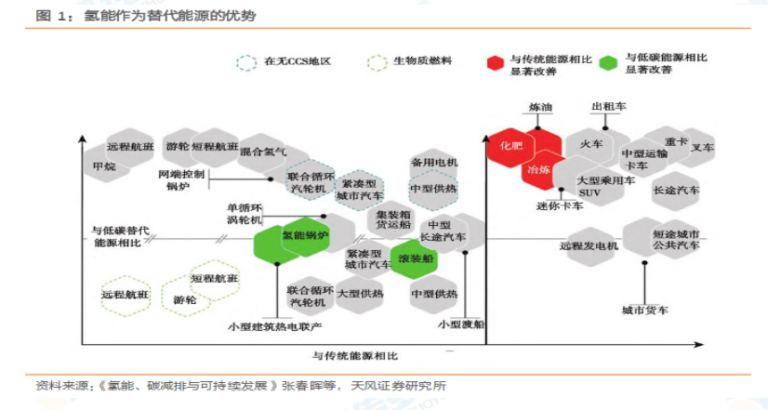
氢能源
驱动碳中和的清洁能源基石与未来支柱氢能作为一种可再生的、清洁高效的二次能源具有诸多优势。 其具有储量大、转化效率高、没有温室气体排放、便于贮存和运输且安全性高等优势，是实现能源转型与碳中和的重要能源。氢燃烧的唯一副产品是水，真正实现了“零碳排放”的清洁循环，因此氢能被国际能源署（IEA）誉为“未来能源系统的基石”。
氢能作为可再生能源大规模长周期储存的最佳途径，在满足大容量长周期储能需求、经济性、可再生资源利用以及与电网互补等方面都展现出显著优势。随着技术进步和政策支持，氢能有望在未来的能源系统中发挥越来越重要的作用，推动能源结构的清洁化转型，为实现碳中和目标做出重要贡献。

Slide 9
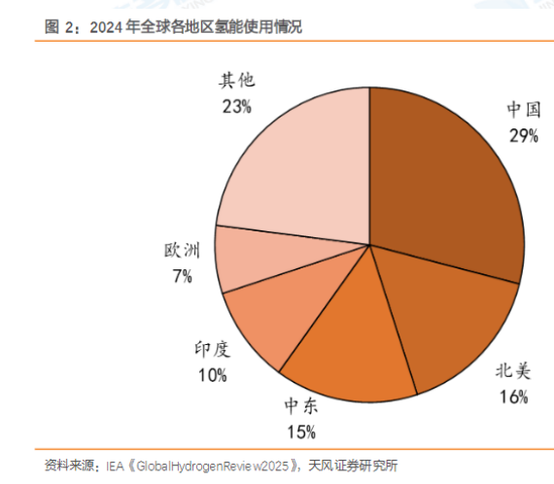
未来能源
我国氢能产业的发展按不同阶段划分如下：2006年前属于氢能政策萌芽阶段；2006年-2016年，经过前期初步探索后，逐步形成以燃料电池、氢动力汽车为应用场景的氢能源政策支持体系；2016年-202 1年，随着我国“双碳”目标的确定，氢能领域迎来了发展高潮；2022年，《氢能产业发展中长期规划（2021~2035年）》的发布标志着氢能产业进入全产业链快速发展阶段。2025年前后，是氢能规模化发展的一个关键时点。
回顾“十四五”时期，在制氢方面，绿电制氢项目遍地开花，成本下降趋势明显；在储氢方面，多元技术同步推进，存储效率显著提升；在输氢方面，多地积极开展管网输氢示范项目；在用氢方面，交通领域率先突破，化工领域前景广阔。我国氢能产业已经实现技术和产业链自主可控，形成一定产业规模，具备加速推广条件。

Slide 10
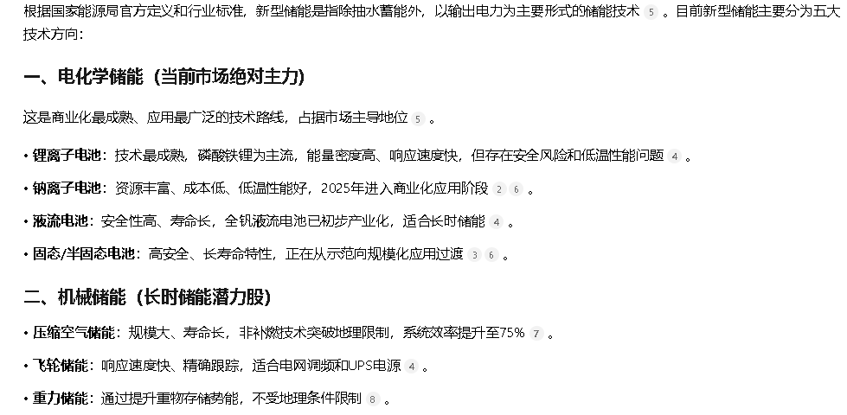
未来能源——新型储能

Slide 11
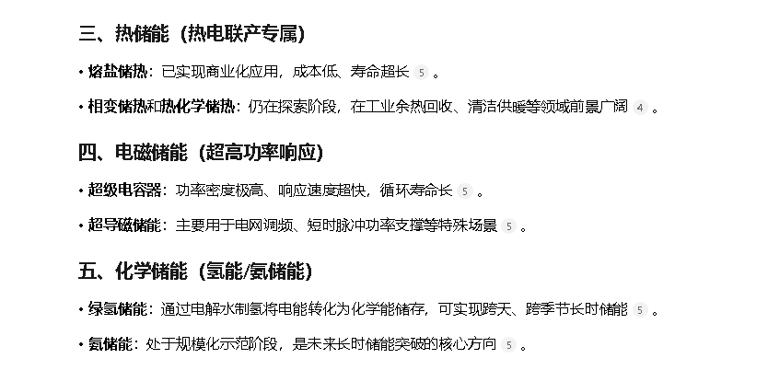
新型储能

Slide 12
操作策略
仓位：五成——七成
策略：两个中线个股，两个短线个股
或者，三个中线、吃波段收益，一个短线
剩余资金灵活做T
持续拉升连板股、极致抱团趋势股、低吸高活跃强势股、
潜伏利好消息政策个股、耐心持有优质个股、平铺首板个股

Slide 13
风口狙击——为投资保驾护航
1、周一最强风口：选择当日涨停板个股最多的板块，当日最强的风口
2、周二主题风口：选择当日主题猎手最强的主题，挖掘最强的两个股票
3、周三资金风口：选择当日行业板块，主力净买额第一名或第二名的板块
4、周四逻辑风口：结合当日或近几日逻辑逐渐发酵的风口，博弈周末发酵
四个不同维度的逻辑，每天筛选出强风口、强个股，为投资保驾护航，助力账户长虹
用户收益案例：以上为特定客户、特定时间区间的历史业绩，个别情况不代表普遍现象，个股历史涨幅不预示其未来表现，过往收益亦不代表未来收益承诺。市场有风险，投资需谨慎！
个股案例涨幅回访：以上为特定条件、特定时间区间下的部分案例展示，不代表普遍现象，个股历史涨幅不预示其未来表现，过往收益亦不代表未来收益承诺。市场有风险，投资需谨慎！

Slide 14
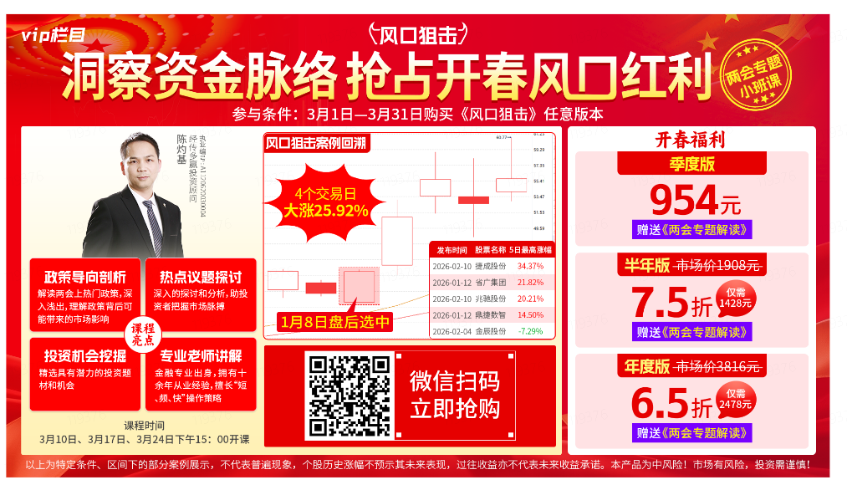
风口狙击

Slide 15
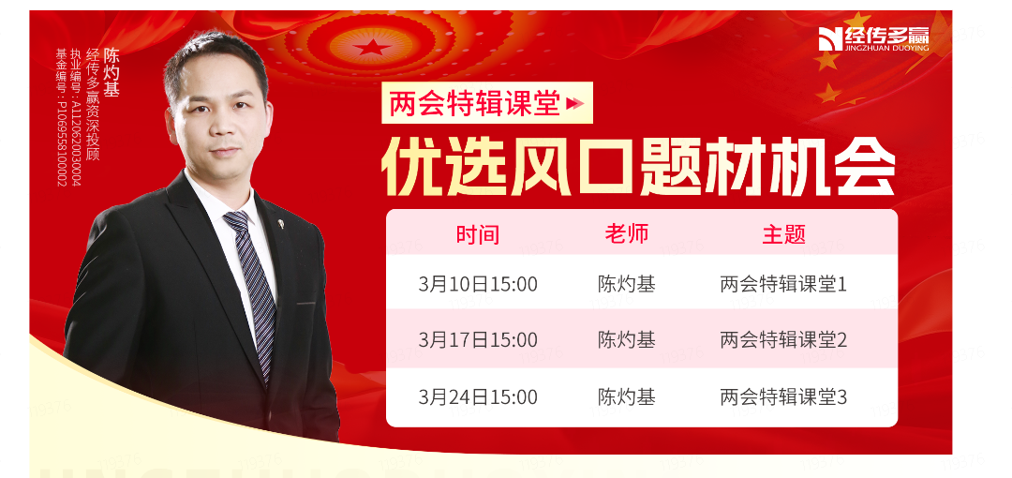
两会特辑课堂

Slide 16
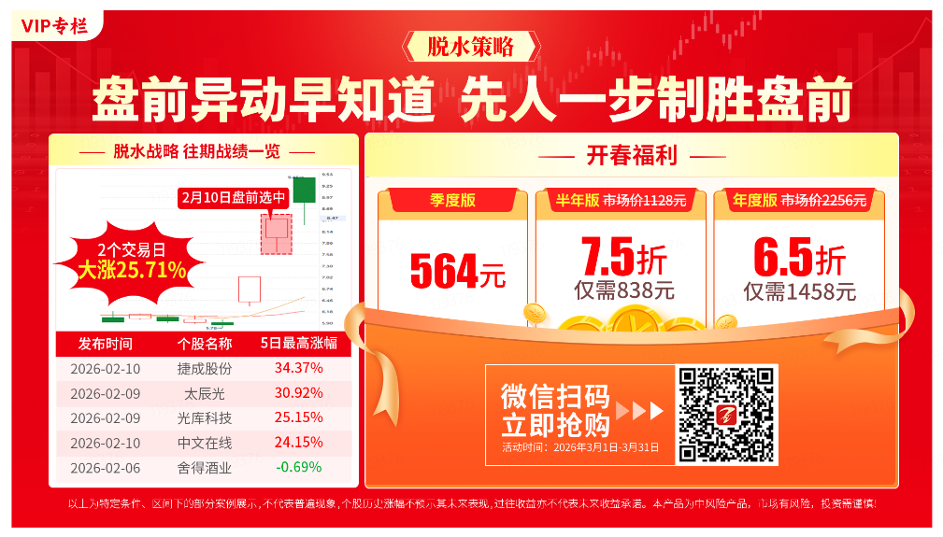
脱水策略

Slide 17


Slide 18

第三个“国九条”

Slide 19


